Slide 1
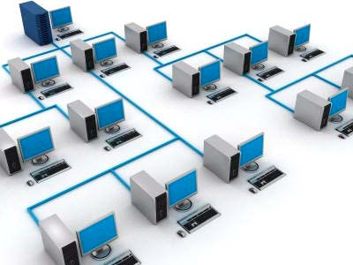
Nhiệt liệt chào mừng các thầy cô, các em học sinh đến với tiết học!
MÔN: TIN HỌC 6
GIÁO VIÊN: NGUYỄN THỊ HẠNH
Trường THCS Kiến Thiết- Tiên Lãng

Slide 2
KHỞI ĐỘNG
Nhiệm vụ:
Học sinh hoạt động cặp đôi, trả lời các câu hỏi trên phiếu học tập số 01.
Tiêu chí | Điểm
Câu 1. Lấy tối thiểu 4 VD (Mỗi VD đúng 1.0 điểm)
Câu 2. Lấy tối thiểu 4 VD (Mỗi VD đúng 1.0 điểm)
Câu 3. Lựa chọn đáp án đúng (2.0 đ)
Tổng

Slide 3

KHỞI ĐỘNG
Câu hỏi 1: Em biết có những mạng lưới nào khác ngoài mạng lưới giao thông? ………………………………………………………………………………………………………………………………………………………………………………………………............ | Câu hỏi 2: Những gì được vận chuyển trên mạng lưới đó? ………………………………………………………………………………………………………………………………………………………………………………………………………
Câu hỏi 3: Em hãy chọn phương án trả lời đúng Điểm chung của những mạng lưới đó là gì ? A. Có nhiều thành viên. B. Có đường nhìn thấy và không nhìn thấy. C. Kết nối và chia sẻ. D. Có nhiều đường cắt nhau.

Slide 4
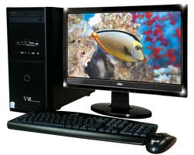


CHỦ ĐỀ 2. MẠNG MÁY TÍNH VÀ INTERNET BÀI 4: MẠNG MÁY TÍNH

Slide 5
1. Mạng máy tính là gì?
Nhiệm vụ học tập
+ HS hoạt động nhóm ở nhà trả lời các câu hỏi theo cách trình bày riêng.
+ Nộp sản phẩm cho GV vào đầu tiết học.
TIÊU CHÍ | BIỂU ĐIỂM | ĐIỂM
Nêu được khái niệm mạng máy tính | 3 điểm
Nêu được đặc điểm mạng máy tính | 2 điểm
Nêu được lợi ích của mạng máy tính | 3 điểm
Trình bày khoa học, sáng tạo | 2 điểm
Tổng | 10 điểm

Slide 6
LUYỆN TẬP
Trò chơi: Ai nhanh hơn
Các em truy cập ứng dụng Kahoot.it trên điện thoại hoặc máy tính có kết nối Internet và trả lời các câu hỏi.
Tiêu chí đánh giá:
- Trả lời đúng có điểm, sai không có điểm;
- Trả lời nhanh điểm số cao.

Slide 7
VẬN DỤNG
Theo em mạng máy tính kết nối và chia sẻ những gì?
- Mạng máy tính kết nối hai hay nhiều máy tính;
- Mạng máy tính kết nối các thiết bị cùng trong một mạng máy tính;
- Chia sẻ các thiết bị trên mạng.
VD: chỉ có một máy in nhưng nếu có kết nối mạng thì ta có thể in từ một máy tính bất kì trong mạng.
- Chia sẻ tài nguyên.
VD: em có thể gửi ảnh cho bạn từ máy tính em sang máy tính bạn nếu hai máy đó có kết nối mạng.

Slide 8
HƯỚNG DẪN HỌC TẬP Ở NHÀ
- Học bài, nắm chắc kiến thức về khái niệm và lợi ích của mạng máy tính.
- Làm bài tập 4.1; 4.2; 4.3; 4.4 trong SBT/tr15, 16.
- HS đọc trước nội dung: “Các thành phần của mạng máy tính”.
+ Quan sát mạng máy tính trong gia đình nhà em, em hãy chỉ ra các thiết bị tham gia vào mạng máy tính.
+ Các thiết bị đó được kết nối với nhau như thế nào?

Slide 9

Trân trọng cảm ơn các thầy/cô, các em đã đến tham gia
và dự giờ tiết học!

